Slide 1
深度学习的基本原理
八斗人工智能学院
宋学林

Slide 2
-八斗人工智能-
盗版必究
数学基础

Slide 3
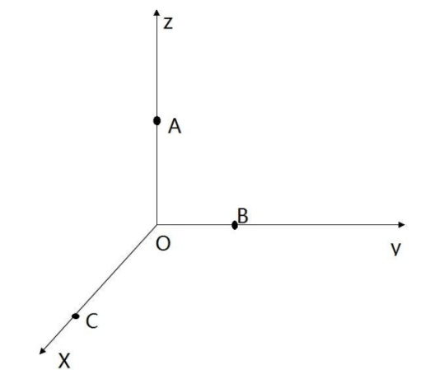
线性代数-标量和向量
-八斗人工智能-
盗版必究
标量 Scalar
一个标量就是一个单独的数
向量 Vector
一个向量是一列数
可以把向量看做空间中的点，每个元素是不同坐标轴上的坐标
向量中有几个数，就叫几维向量
如4维向量：[1,2,3,4]

Slide 4
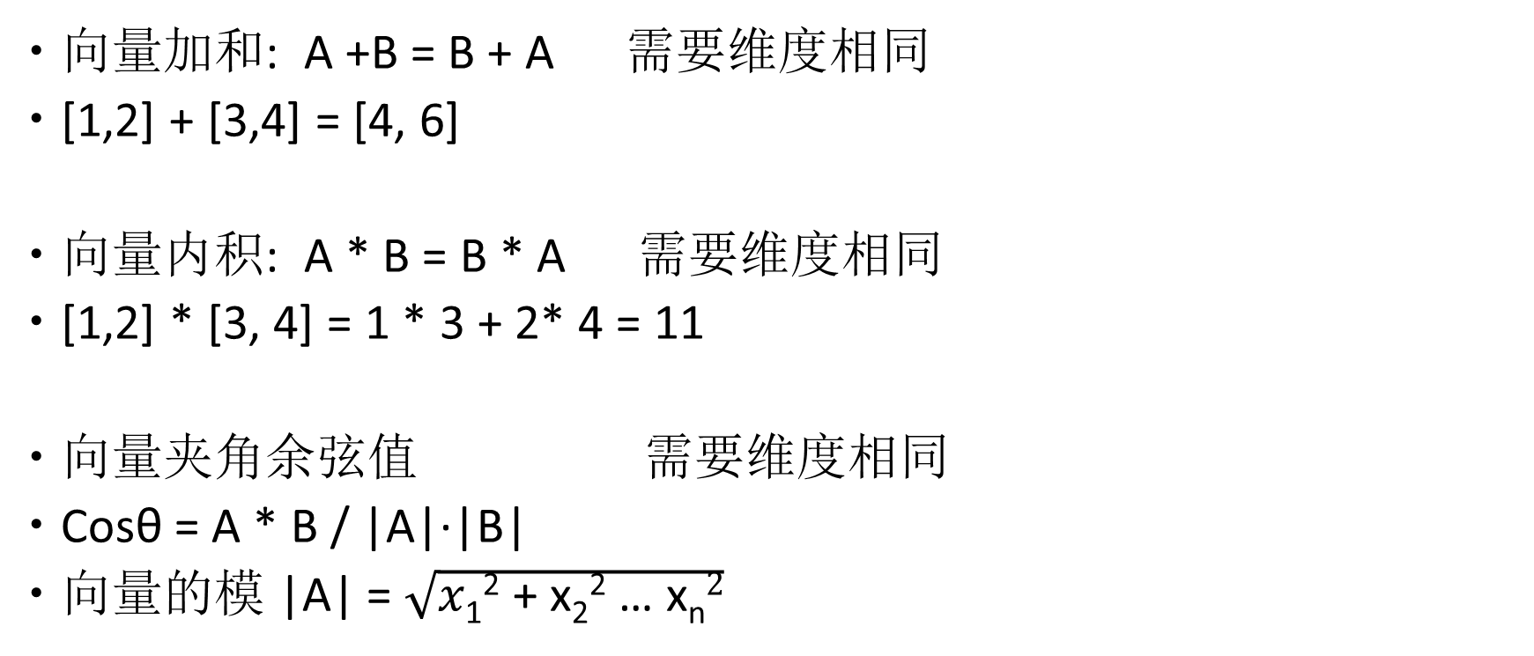
线性代数-向量运算
-八斗人工智能-
盗版必究
向量加和: A +B = B + A 需要维度相同
[1,2] + [3,4] = [4, 6]
向量内积: A * B = B * A 需要维度相同
[1,2] * [3, 4] = 1 * 3 + 2* 4 = 11
向量夹角余弦值 需要维度相同
Cosθ = A * B / |A|·|B|
向量的模 |A| = $\sqrt{x\text{1}\text{2}\text{ + }\text{x}\text{2}\text{2}\text{ … }\text{x}\text{n}2}$

Slide 5
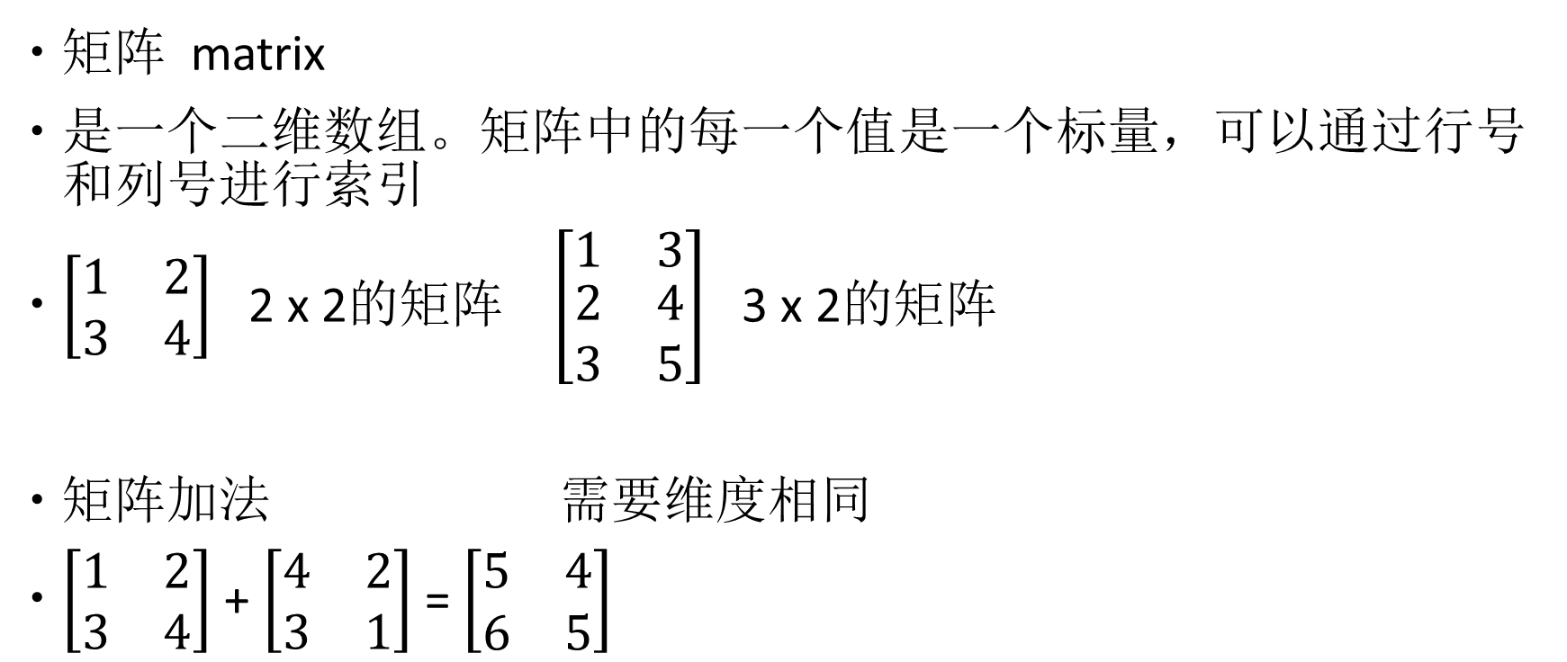
线性代数-矩阵
-八斗人工智能-
盗版必究
矩阵 matrix
是一个二维数组。矩阵中的每一个值是一个标量，可以通过行号和列号进行索引
$\left[\begin{matrix}1 & 2 \\ 3 & 4\end{matrix}\right]$ 2 x 2的矩阵 $\left[\begin{matrix}1 & 3 \\ \begin{aligned}2 \\ 3\end{aligned} & \begin{aligned}4 \\ 5\end{aligned}\end{matrix}\right]$ 3 x 2的矩阵
矩阵加法 需要维度相同
$\left[\begin{matrix}1 & 2 \\ 3 & 4\end{matrix}\right]$ + $\left[\begin{matrix}4 & 2 \\ 3 & 1\end{matrix}\right]$ = $\left[\begin{matrix}5 & 4 \\ 6 & 5\end{matrix}\right]$

Slide 6



线性代数-矩阵
-八斗人工智能-
盗版必究
矩阵乘法
不满足交换律 A * B != B* A
当左矩阵A的列数等于右矩阵B的行数时，A与B可以相乘
M x N 矩阵乘以 N x P矩阵得到M x P维度矩阵

Slide 7
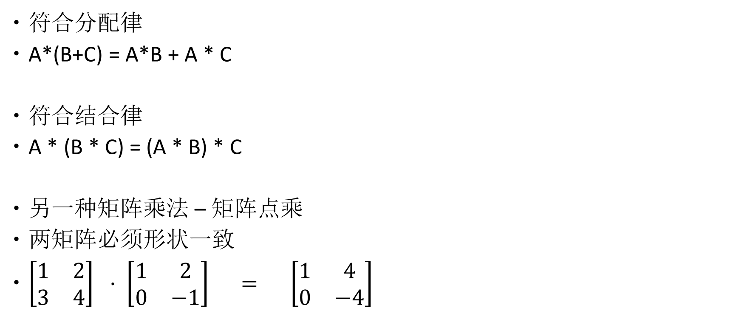
线性代数-矩阵
-八斗人工智能-
盗版必究
符合分配律
A*(B+C) = A*B + A * C
符合结合律
A * (B * C) = (A * B) * C
另一种矩阵乘法 – 矩阵点乘
两矩阵必须形状一致
$\left[\begin{matrix}1 & 2 \\ 3 & 4\end{matrix}\right] · \left[\begin{matrix}1 & 2 \\ 0 & −1\end{matrix}\right] = \left[\begin{matrix}1 & 4 \\ 0 & −4\end{matrix}\right]$

Slide 8

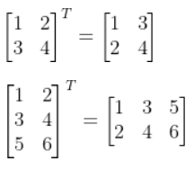

常见矩阵操作
矩阵转置（行列互换 transpose） 向量 < ==== > 矩阵
2x2的矩阵 2x2的矩阵
[1 2 3 4] --reshape 2x2 -->
[1 2 3 4 5 6] --reshape 3x2 -->
[1 2 3 4 5 6] --reshape 3x2 -->
-- flatten --> [1 2 3 4 5 6]
-- flatten --> [1 2 3 4 5 6]
3x2的矩阵 2x3的矩阵
矩阵展平为向量
矩阵展平为向量

Slide 9
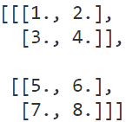
线性代数-张量
-八斗人工智能-
盗版必究
张量 tensor
将三个2 x 2的矩阵排列在一起，就可以称为一个 3 x 2 x 2的张量。
将4个3 x 2 x 2的张量排列在一起，就可以成为一个 4 x 3 x 2 x 2维度的张量。
张量是神经网络的训练中最为常见的数据形式。
所有的输入，输出，中间结果，几乎都是以张量的形式存在。

Slide 10
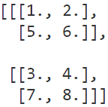
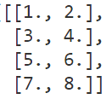
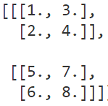
常见张量操作
x
x.view(-1, 2)
x.view(4, 2)
x.transpose(1, 2)
x.transpose(0, 1)
x.shape = 2 x 2 x 2
x.shape = 2 x 2 x 2
x.shape = 2 x 2 x 2
x.shape = 4 x 2

Slide 11
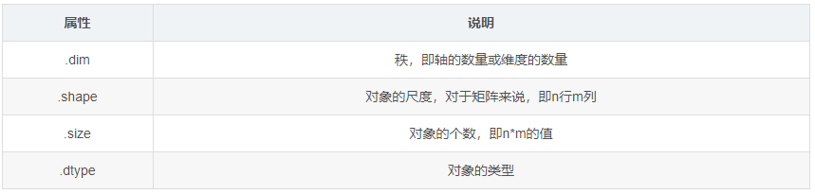
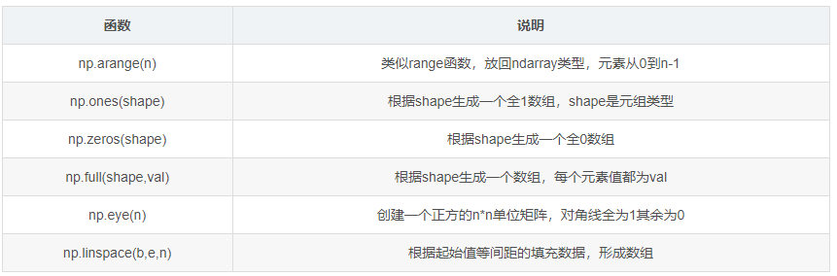
numpy常用操作
-八斗人工智能-
盗版必究

Slide 12
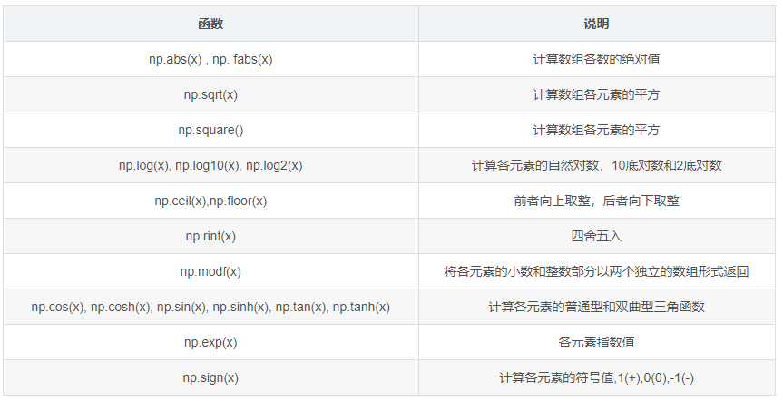
numpy常用操作
-八斗人工智能-
盗版必究

Slide 13
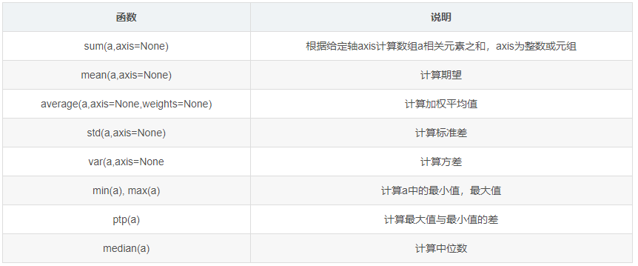
numpy常用操作
-八斗人工智能-
盗版必究

Slide 14
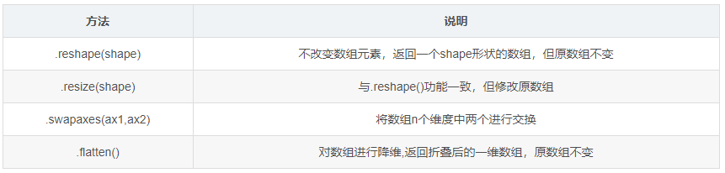
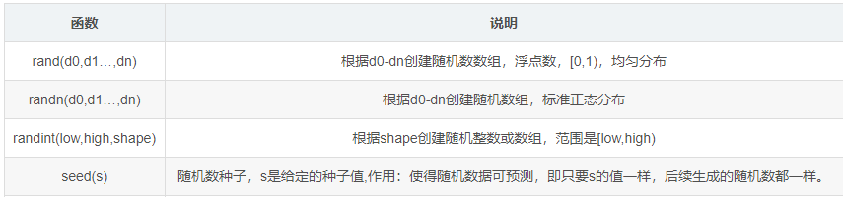
numpy常用操作
-八斗人工智能-
盗版必究

Slide 15

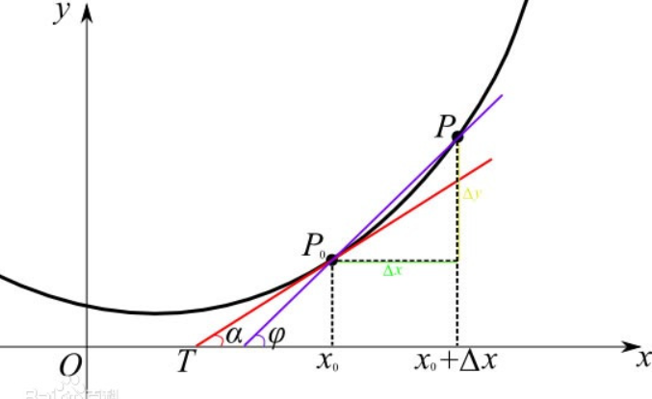
导数
-八斗人工智能-
盗版必究
导数表示函数变化的方向

Slide 16
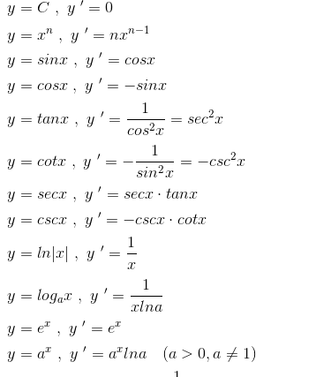
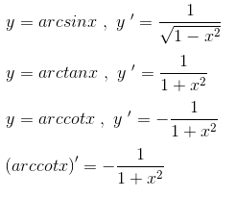
常见导数
-八斗人工智能-
盗版必究

Slide 17
求导法则
-八斗人工智能-
盗版必究
加（减）法则：[f(x)+g(x)]'=f(x)'+g(x)'
乘法法则：[f(x)*g(x)]'=f(x)'*g(x)+g(x)'*f(x)
除法法则：[f(x)/g(x)]'=[f(x)'*g(x)-g(x)'*f(x)]/g(x)²
链式法则：若h(x)=f(g(x))，则h'(x)=f'(g(x))g'(x)

Slide 18
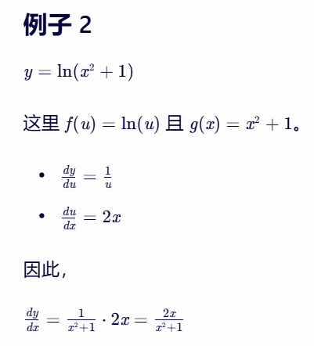
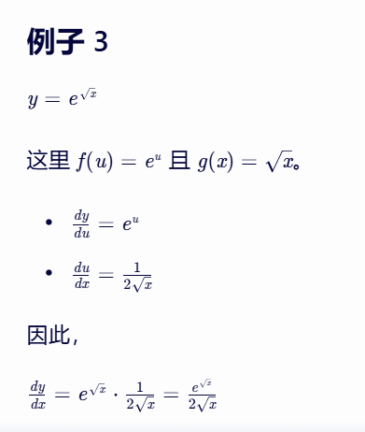
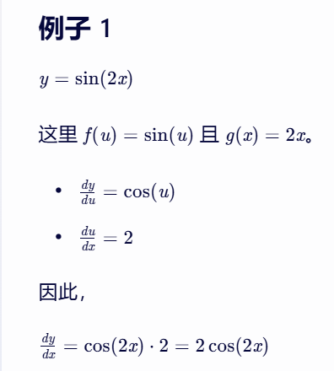
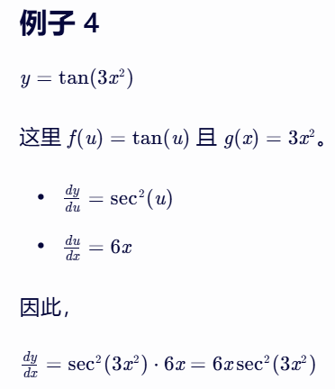
链式求导示例
-八斗人工智能-
盗版必究

Slide 19
-八斗人工智能-
盗版必究
梯度下降算法

Slide 20
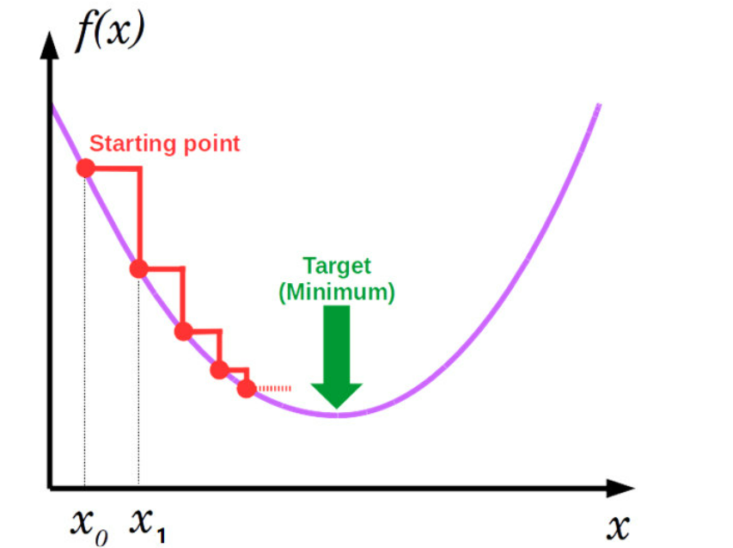
找极小值问题
-八斗人工智能-
盗版必究
函数f(x)的值受x影响
目标：找到合适的x值，使得f(x)最小
方法：
1.任取一点x0，计算在这一点的导数值f(x0)
2.根据导数的正负，决定x0应当调大还是调小
3.迭代进行1,2直到x不在变化（或变化极小）

Slide 21
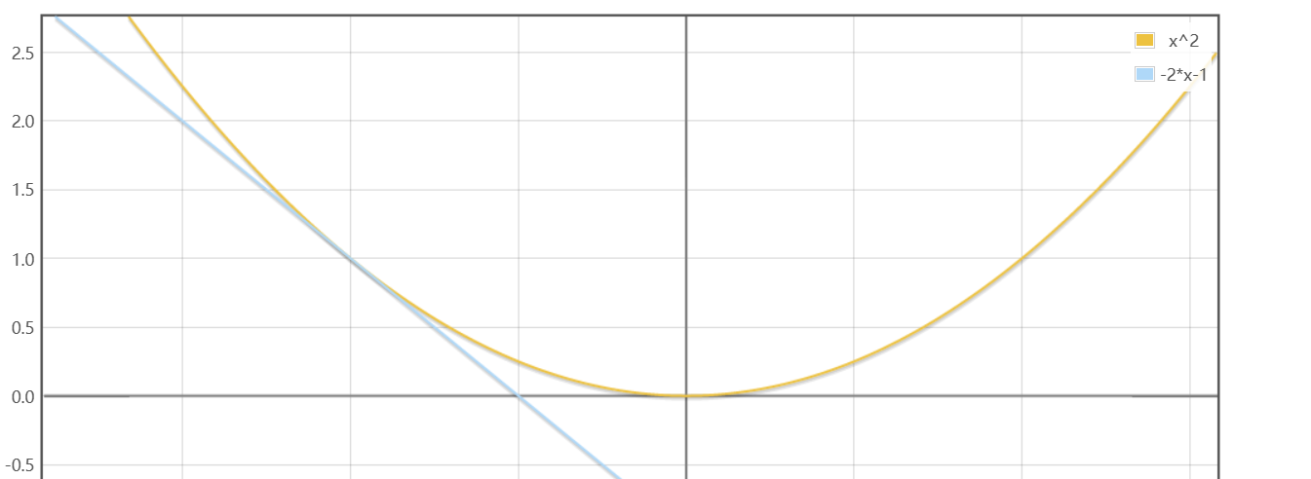
原函数为 y = x² 导函数为 y = 2*x
在x = -1这个点，导数值为 -2
该点导数为负数，说明在这一点，如果x增大，y会减小
所以f(x)最小值的点应当在-1的右侧（大于-1）

Slide 22
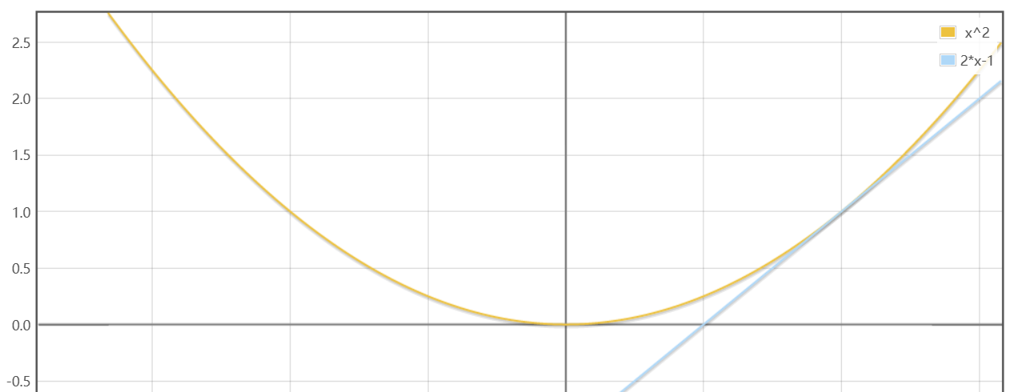
原函数为 y = x² 导函数为 y = 2*x
在x = 1这个点，导数值为 2
该点导数为正数，说明在这一点，如果x增大，y会增大
所以f(x)最小值的点应当在-1的左侧（小于1）

Slide 23
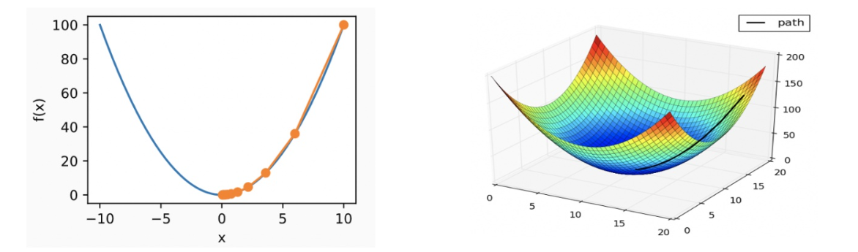
梯度
梯度：可以理解为多元函数的导数，意义与导数基本一致
原函数：y = 3x²
导函数: y = 6x
在x=1处的导数值：6
原函数：y = 3x1² + 4x2² + 5x3²
导函数：y = {6x1 , 8x2 , 10x3}
在[1，1，1]处的梯度是[6，8，10]
梯度是个向量

Slide 24

梯度下降法
-八斗人工智能-
盗版必究
根据梯度，更新权重
学习率控制权重更新的幅度
SGD
Stochastic gradient descent
权重
权重
学习率
梯度

Slide 25
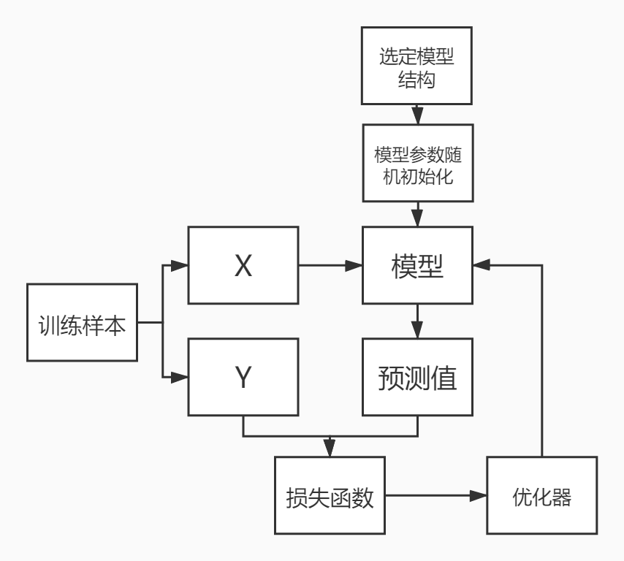
深度学习
-八斗人工智能-
盗版必究

Slide 26
求解目标
-八斗人工智能-
盗版必究
损失函数
损失函数越小，模型越好
学习的目标是损失函数最小化
模型权重影响损失函数值
通过梯度下降来找到最优权重
模型权重

Slide 27
完整的反向传播过程
-八斗人工智能-
盗版必究
1.根据输入x和模型当前权重，计算预测值y'
2.根据y'和y使用loss函数计算loss
3.根据loss计算模型权重的梯度
4.使用梯度和学习率，根据优化器调整模型权重
代码演示*

Slide 28
权重更新方式
-八斗人工智能-
盗版必究
Gradient descent
所有样本一起计算梯度（累加）
Stochastic gradient descent
每次使用一个样本计算梯度
Mini-batch gradient descent
每次使用n个样本计算梯度（累加）

Slide 29
pytorch
-八斗人工智能-
盗版必究
pytorch主页
https://pytorch.org/
pytorch官方文档
https://pytorch.org/docs/stable/index.html

Slide 30
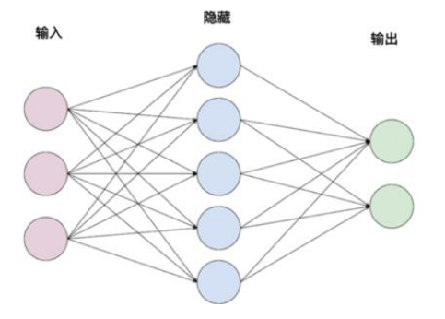
网络结构-全连接层
-八斗人工智能-
盗版必究
又称线性层
计算公式：y = w * x + b
W和b是参与训练的参数
W的维度决定了隐含层输出的维度，一般称为隐单元个数（hidden size）
举例：
输入：x （维度1 x 3）
隐含层1：w（维度3 x 5）
隐含层2: w（维度5 x 2）

Slide 31
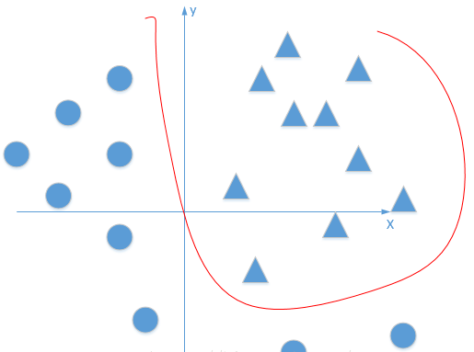
激活函数
-八斗人工智能-
盗版必究
为模型添加非线性因素，使模型具有拟合非线性函数的能力
无激活函数时 y = w1(w2(w3 * x + b3) +b2) + b1 仍然是线性函数

Slide 32
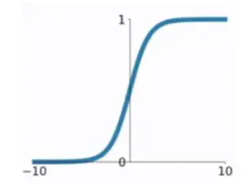
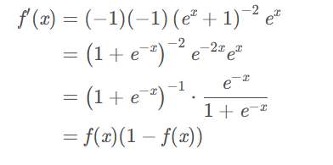

激活函数-Sigmoid
-八斗人工智能-
盗版必究

Slide 33

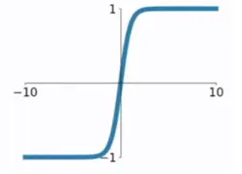

激活函数-tanh
-八斗人工智能-
盗版必究

Slide 34
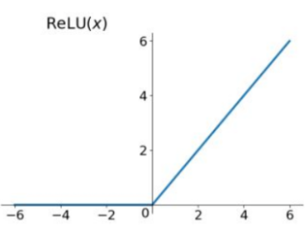
激活函数-Relu
-八斗人工智能-
盗版必究

Slide 35
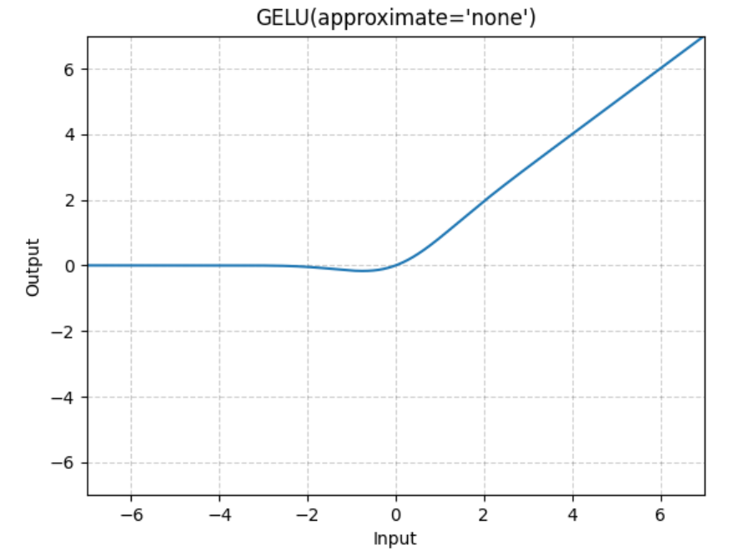
激活函数-Gelu
-八斗人工智能-
盗版必究

Slide 36
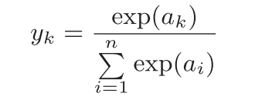
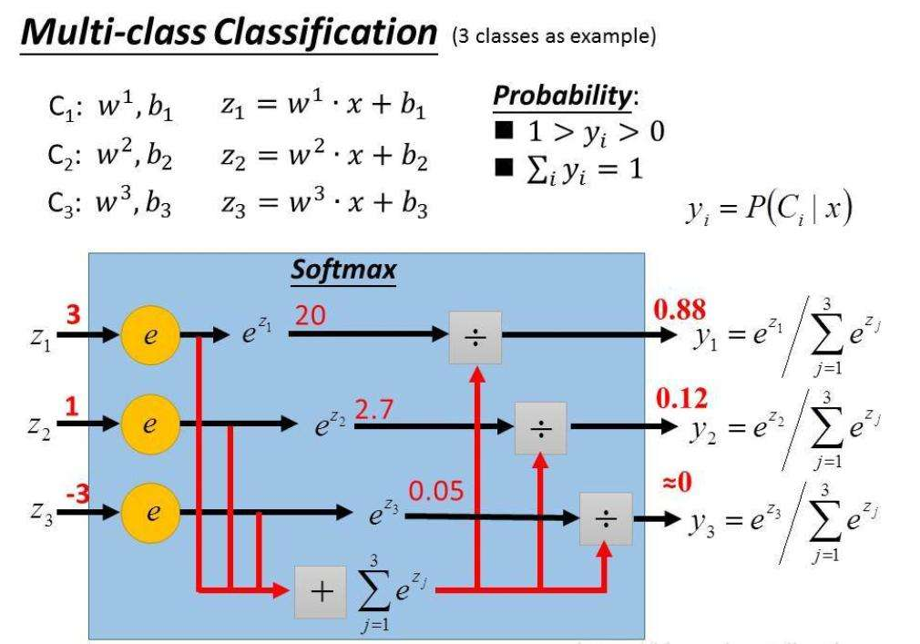
激活函数-Softmax
-八斗人工智能-
盗版必究
[ 1 , 2 , 3 ]
softmax
[ e¹/(e¹+e²+e³), e²/(e¹+e²+e³), e³/(e¹+e²+e³)]

Slide 37


损失函数-均方差
-八斗人工智能-
盗版必究
MSE mean square error
对均方差在做开根号，可以得到根方差

Slide 38

损失函数-交叉熵
-八斗人工智能-
盗版必究
Cross Entropy
常用于分类任务
分类任务中，网络输出经常是所有类别上的概率分布
公式：
假设一个三分类任务，某样本的正确标签是第一类，则p = [1, 0, 0], 模型预测值假设为[0.5, 0.4, 0.1], 则交叉熵计算如下：

